Slide 1
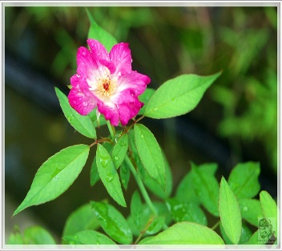
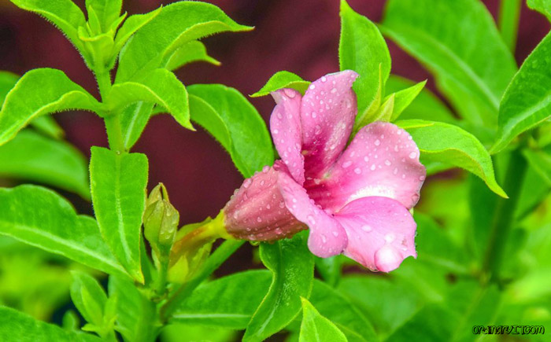
আজকের ক্লাশে সবাইকে স্বাগতম

Slide 2
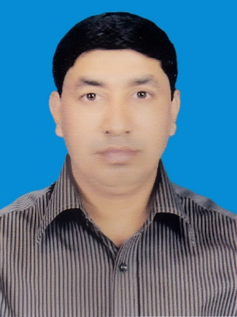
শিক্ষক পরিচিতি
মোহাম্মদ আমির হোসেন
সিনিয়র শিক্ষক
আলহাজ্ব তাজুল ইসলাম উচ্চ বিদ্যালয়
মাইজপাড়া, চান্দগাঁও, চট্টগ্রাম।
মোবাইলঃ০১৭১৪৪৭১০৫৪

Slide 3
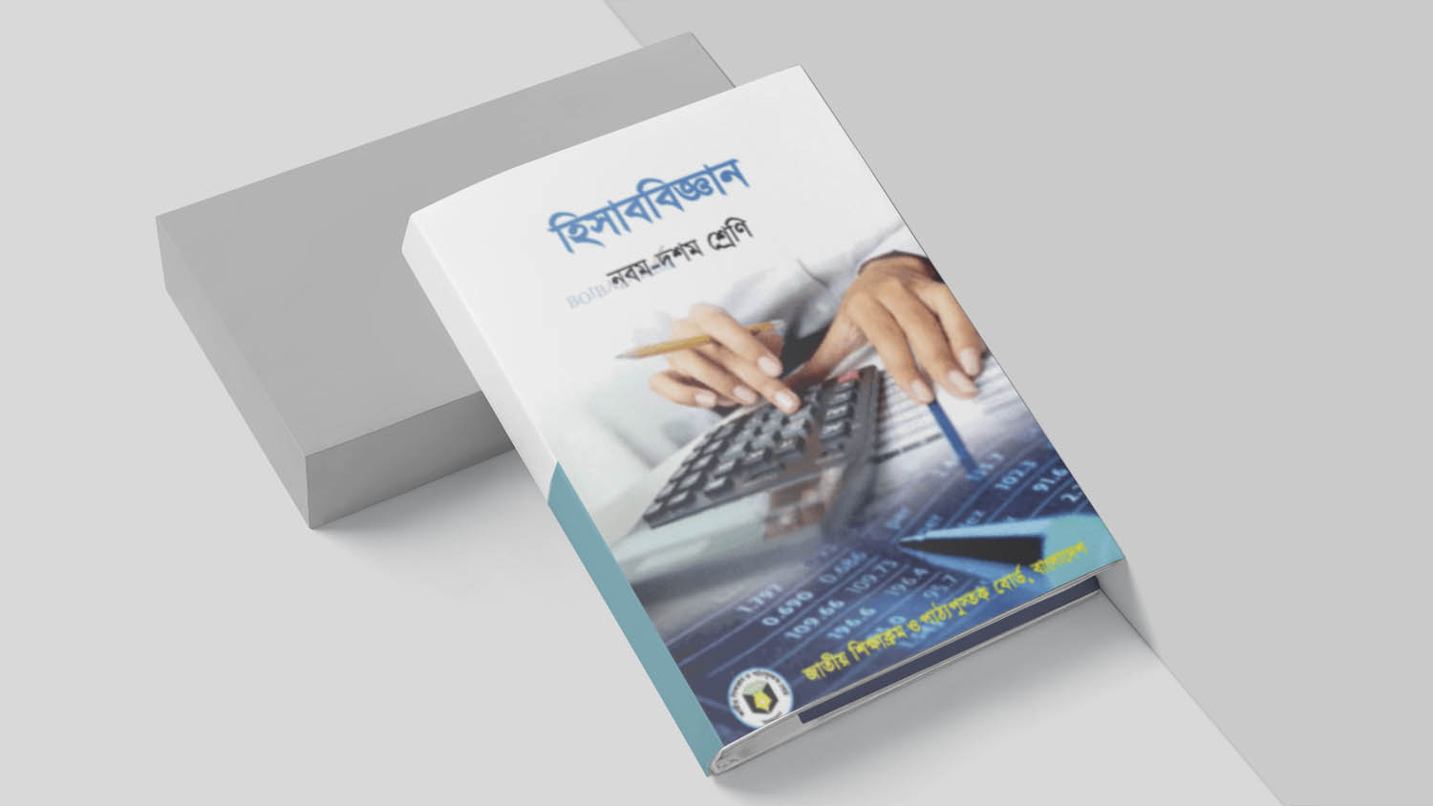
পাঠ পরিচিতি
শ্রেণি : 9ম / ১০ম
বিষয় : হিসাব বিজ্ঞান
অধ্যায় : অষ্টম
পাঠ : নগদান বই
পিরিয়ড় : ৪র্থ
সময় : ৫০ মিনিট

Slide 4
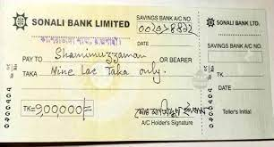
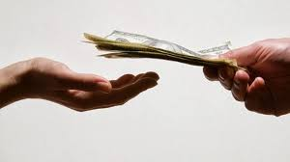
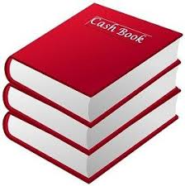
নিচের ছবি গুলো দেখি

Slide 5
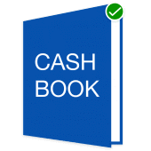
আজকের পাঠ
দুইঘরা নগদান বই

Slide 6
শিখনফল
এই পাঠ শেষে শিক্ষার্থীরা…………
১। যে সব লেনদেন নগদান বইয়ে আসবে না তা বলতে পারবে;
২। দুইঘরা বইয়ের ব্যাখ্যা করতে পারবে;
৩। ব্যাংক সংক্রান্ত লেনদেন গুলো বর্ণনা করতে পারবে।

Slide 7
যে সব লেনদেন নগদান বইয়ে আসবে না
১। নগদ বা ব্যাংক বর্হিভূত লেনদেন।
২। ধারে ক্রয় ,বাকিতে ক্রয়, অলিখিত ক্রয়, ক্রয় বাট্টা, ক্রয় ফেরত।
৩। করিমের নিকট হতে পণ্য ক্রয় বা সম্পত্তি ক্রয়।
৪। যেকোনো স্থায়ী সম্পত্তির অবচয় বা আবলোপন।
৫। পাওনাদার বাট্টা সঞ্চিতি, প্রদেয় বিলের বাট্টা সঞ্চিতি
৬। ধারে বিক্রয় ,বাকিতে বিক্রয়, অলিখিত বিক্রয়, বিক্রয় বাট্টা, বিক্রয় ফেরত।
৭। অনাদায়ী দেনা ধার্য / কুঋণ ধার্য করা হলো।
৮। জাকিরের নিকট পণ্য বিক্রয়।
৯। বিলের মাধ্যমে পণ্য ক্রয় , প্রদেয় বিলের মাধ্যমে পণ্য বিক্রয়।
১০। দেনাদারের বাট্টা সঞ্চিতি, প্রাপ্য বিলের বাট্টা সঞ্চিতি।
১১। মোট ক্রয় বা মোট বিক্রয়ের যে পরিমাণ নগদ বা চেকে নয় ততটুকু ইত্যাদি।

Slide 8
কন্ট্রা বা বিপরীত দাখিলা
নগদান হিসাব বা ব্যাংক হিসাব দুটোকেই প্রভাবিত করে এমন
লেনদেনগুলোকে কন্ট্রা বা বিপরীত দাখিলা বলে। এগুলোর জন্য খঃ পৃঃ কলামে ক/সি/ c লিখতে হবে।
চেক প্রত্যাখ্যান
চেকে কোন প্রকার ভুল থাকলে ব্যাংক চেক প্রত্যাখ্যান করে। যেমন-
১। অপার্যপ্ত তহবিল,
২। তারিখের ভুল ,
৩। চেকে ঘষা-মাজা করা,
৫। টাকা লিখতে ভুল,
৬। আমানতকারীর নামে ভুল বা না লিখলে ইত্যাদি কারণে চেক প্রত্যাখ্যান হয়।

Slide 9
দুই ঘরা নগদান বই
নগদ অর্থ ও ব্যাংক সংশ্লিষ্ট লেনদেন লিপিবদ্ধ করার জন্য যে নগদান বই
তৈরি করা হয় তাকে খচরা নগদান বই বলে।

Slide 10
হিসাবের জের টানা বা ব্যালেন্সিং
C / D | Carried Down | নিচে নীত / স্থানান্তরিত হবে।
B / D | Brought Down | উপর থেকে আনীত / স্থানান্তরিত হয়েছে
C / F | Carried Forward | সন্মুখে নীত
B / F | Brought Forward | পেছন থেকে আনীত

Slide 11
১। হিসাবের ডেবিট ও ক্রেডিট দিকের যোগফল সর্বদা সমান করতে হবে, তাই যে দিকের যোগফল বড় তা উভয় দিকে টাকার কলামে লিখতে হবে। নিচের হিসাবের ডেবিট দিকের যোগফল বড় হওয়ায় ডেবিট ও ক্রেডিট উভয় কলামে বসানো হয়েছে ১৯,৫০০ টাকা এবং ৫,৫০০ টাকা
২। উভয় দিকের যোগফলের নিচে দুটি সমান্তরাল রেখা টেনে হিসাব বন্ধ করা হয়েছে।
৩। সাধারণত নির্দিষ্ট সময়ের শেষ তারিখে হিসাবের ডেবিট ও ক্রেডিট দিকের পার্থক্য নির্ণয় করা হয়। পার্থক্যটি ব্যালেন্স সি/ডি অর্থাৎ উদ্বৃত্ত স্থানান্তরিত হবে, কথাটি লিখে কম টাকার কলামে বসিয়ে উভয় দিকে সমান করা হয়। উপরোক্ত হিসাব এপ্রিল মাসের , তাই এপ্রিলের শেষ তারিখ ৩০ এর পার্থক্য নির্ণয় করা হয়েছে।

Slide 12
৪। সময়ের শেষ তারিখের ব্যালেন্স সি/ডি ‘ পরবর্তী সময়ের প্রথম তারিখে ব্যালেন্স বি /ডি , অর্থাৎ উদ্বৃত্ত স্থানান্তরিত হয়েছে কথাটি লিখে বিপরীত পার্শ্বে বসাতে হবে।
৫। হিসাবের যে দিক টি বড় , ব্যালেন্স সেই নামে পরিচিত হয়। নিচের নগদান এবং ব্যাংক ব্যালেন্স হিসাবের ব্যালেন্সটি ডেবিট ব্যালেন্স, তাই ১ মে নগদান হিসাব এবং ব্যাংক হিসাবের ডেবিট দিকের ব্যালেন্স বি/ডি লিখে মে মাসের নগদান বই শুরু করা হয়েছে।

Slide 13
দুইঘরা নগদান বই
যে সকল প্রতিষ্ঠান নগদ অর্থ লেনদেনের পাশাপাশি ব্যাংকের মাধ্যমে লেনদেন সম্পন্ন করা হয় , ঐ সকল প্রতিষ্ঠানে নগদ অর্থ ও ব্যাংক সংশ্লিষ্ট লেনদেন একত্রে লিপিবদ্ধের জন্য দুইঘরা নগদান বই প্রস্তুত করতে হয়।একঘরা নগদান বই অপেক্ষা দুইঘরা নগদান বই অধিক প্রচলিত ও তথ্যবহুল। নগদ প্রাপ্তি প্রদানের পাশাপাশি ব্যাংক জমাকৃত অর্থের হ্রাস-বৃদ্ধি ও ব্যাংক উদ্বৃত্তের পরিমাণ দুই ঘরা নগদান বই হতে জানা সম্ভব।
দুইঘরা নগদান বইয়ের নমুনা ছক
ডেবিট
ক্রেডিট
তারিখ | প্রাপ্তি | ভাঃ নং | খঃপৃঃ | নগদ টাকা | ব্যাংক টাকা | তারিখ | প্রদান | ভাঃ নং | খঃপৃঃ | নগদ টাকা | ব্যাংক টাকা
নোটঃ ভাঃনং- ভাউচার নম্বর ও খঃ পৃঃ- খতিয়ান পৃষ্ঠা।

Slide 14
জাহিদ এন্ড সন্সের ২০১৭ সালের এপ্রিল মাসের লেনদেনসমূহের ভিত্তিতে দুইঘরা নগদান বই প্রস্তুত কর।
এপ্রিল ০১ নগদ উদ্বৃত্ত ১২,০০০ টাকা।
এপ্রিল ০২ ব্যাংকে জমা দেওয়া হলো ৪,০০০
এপ্রিল ০৫ পণ্য বিক্রয় নগদে ২,৫০০ টাকাটাকা এবং চেকে ১,৫০০ টাকা
এপ্রিল ০৮ রাজিবের নিকট হতে ৩,০০০ টাকার পণ্য ক্রয় করে নগদ প্রদান ২,০০০ টাকা।
এপ্রিল ১৪ মালিকের ব্যক্তিগত খরচ ব্যবসায় হতে পরিশোধ ১,০০০ টাকা।
এপ্রিল ১৯ রাজিব কে চেক প্রদান ১,০০০ টাকা।
এপ্রিল ২৩ মামুনের কাছ থেকে প্রাপ্তি ৫,০০০ টাকা।
এপ্রিল ২৪ মাসুদকে প্রদান ৫,০০০ টাকা।
এপ্রিল ২৫ ব্যাংক চার্জ ধার্য করল ৩০০ টাকা।

Slide 15
জাহিদ এন্ড সন্সের
দুইঘরা নগদান বই
ডেবিট
ক্রেডিট
তারিখ | প্রাপ্তি | ভাঃ নং | খঃপৃ | নগদ টাকা | ব্যাংক টাকা | তারিখ | প্রদান | ভাঃ নং | খঃপৃ | নগদ টাকা | ব্যাংক টাকা
২০১৭ এপ্রিল০১ এপ্রিল০২ এপ্রিল০৫ এপ্রিল২৩ মে-১ | ব্যালেন্স বি/ডি নগদান হিসাব (ক) বিক্রয় হিসাব মামুন হিসাব ব্যালেন্স বি/ডি |  |  | ১২,০০০ - ২,৫০০ ৫,০০০ ১৯,৫০০ ৭,৫০০ | ৪,০০০ ১,৫০০ ৫,৫০০ ৭০০ | ২০১৭ এপ্রিল০১ এপ্রিল০২ এপ্রিল০৮ এপ্রিল১৪ এপ্রিল১৯ এপ্রিল২৪ এপ্রিল২৫ এপ্রিল৩০ | ব্যালেন্স বি/ডি ব্যাংক হিসাব (ক) ক্রয় হিসাব উত্তোলন হিসাব রাজিব হিসাব মাসুদ হিসাব ব্যাংক চার্জ হিসাব ব্যালেন্স সি /ডি |  |  | ৪,০০০ ২,০০০ ১,০০০ ৫,০০০ ৭,৫০০ ১৯,৫০০ | ৩,৫০০ ১,০০০ ৩০০ ৭০০ ৫,৫০০

Slide 16
চট্টগ্রামের বন্দর ট্রেডার্স এর ২০১৭ সালের জুন মাসের কতিপয় লেনদেন নিন্মরূপঃ
জুন ১ নগদ ১,২০,০০০ টাকা ও ২,০০,০০০ টাকা ব্যাংকে জমা নিয়ে ব্যবসায় শুরু করা হলো।
জুন ৩ যমুনা ট্রেডার্সের নিকট থেকে ১,০০,০০০ টাকার পণ্য ক্রয় করে নগদে ২০,০০০ টাকা ও চেকে ৩০,০০০ টাকা প্রদান।
জুন ৫ ব্যবসায়ে ব্যবহারের জন্য ১ টি ফটোকপি মেশিন ক্রয় ৭৫,০০০ টাকা।
জুন ৯ ব্যাংক হতে ব্যক্তিগত প্রয়োজনে ৫,০০০ টাকা ও ব্যবসায়ের প্রয়োজনে ১০,০০০ টাকা উত্তোলন।
জুন ১৫ ফটো কপি মেশিনের বহন খরচ ও সংস্থাপন খরচ প্রদান মোট ৩,০০০ টাকা।

Slide 17
জাহিদ এন্ড সন্সের
দুইঘরা নগদান বই
ডেবিট
ক্রেডিট
তারিখ | প্রাপ্তি | ভাঃ নং | খঃপৃ | নগদ টাকা | ব্যাংক টাকা | তারিখ | প্রদান | ভাঃ নং | খঃপৃ | নগদ টাকা | ব্যাংক টাকা
২০১৭ জুন ০১ জুন ৯ মে-১ | ব্যালেন্স বি/ডি ব্যাংক হিসাব (ক) ব্যালেন্স বি/ডি |  |  | ১,২০,০০০ ১০,০০০ ১,৩০,০০০ 32,000 | ২,০০,০০০ ২,০০,০০০ 1,55,000 | ২০১৭ জুন ৩ জুন ৫ জুন ৯ জুন ৯ জুন ১৫ জুন-৩০ | ক্রয় হিসাব ফটোকপি মেশিন হি উত্তোলন হিসাব নগদান হিসাব (ক) বহন খরচ ও সং স্থাপন খরচ হি ব্যালেন্স বি/ডি |  |  | ২০,০০০ ৭৫,০০০ ৩,০০০ ৩2,০০০ ১,৩০,০০০ | ৩০,০০০ ৫,০০০ ১০,০০০ ১,৫৫,০০০ ২,০০,০০০

Slide 18
ব্যাংক সংক্রান্ত লেনদেন গুলো নিন্মরূপঃ
১। ব্যাংকে জমা দেওয়া হলো।/ নগদ অর্থ ব্যাংকে জমাদান
২। ব্যবসায় / অফিসের প্রয়োজনে ব্যাংক থেকে উত্তোলন করা হলো।
৩। নগদ অর্থ ব্যাংক থেকে উঠানো হলো।
৪। জমাকৃত চেক প্রত্যাখ্যান হলো।
৫। ইসুকৃত চেক প্রত্যাখ্যান
৬। প্রদত্ত চেক প্রত্যাখ্যান করা হলো।
৭। ব্যাংক সুদ মঞ্জুর করা হলো।
৮। প্রাপ্ত চেক তৃতীয় পক্ষকে হস্তান্তর করা হলো।
৯। ব্যাংক কর্তৃক ধার্যকৃত সুদ ও চার্জ ।
১০। ব্যাক্তিগত প্রয়োজনে ব্যাংক থেকে উত্তোলন এবং অফিসের প্রয়োজনে ব্যাংক উত্তোলন

Slide 19
নগদান বই লিখার পদ্ধতি
১। তারিখ
২। বিবরণ
৩। ভাউচার নম্বর
৪। খতিয়ান পৃষ্ঠা
৫। পরিমাণ টাকা
মোট উত্তোলনের পরিমাণ
১। মালিকের ব্যক্তিগত প্রয়োজনে উত্তোলন ( নগদ+ ব্যাংক+পণ্য)
২। আয়কর
৩। জীবন বিমা প্রিমিয়াম
৪। ছেলের স্কুলের বেতন
৫।মালিকের ব্যক্তিগত যেকোনো খরচ ব্যবসায় হতে প্রদান।

Slide 20
মোট দেনাদারে পরিমাণ
১। দেনাদার +
২। অলিখিত বিক্রয়+
৩। প্রত্যাখ্যাত চেক+
৪। প্রত্যাখ্যাত বিল

Slide 21
একক কাজ
দুইঘরা নগদান বইয়ের ছবি অঙ্কন কর।
জোড়ায় কাজ
দুইঘরা নগদান বইয়ে কোন কোন এন্ট্রি বসবে এমন ১০ টি লেনদেন লিপিবদ্ধকর।

Slide 22
মূল্যায়ন
১। প্রশ্নঃ দুইনগদান বই কাকে বলে?
উত্তরঃ নগদ অর্থ ও ব্যাংক সংশ্লিষ্ট লেনদেন লিপিবদ্ধ করার জন্য যে নগদান বই তৈরি করা হয় তাকে খচরা নগদান বই বলে।
২। প্রশ্নঃ নগদান বই লিখার পদ্ধতি কয়টি?
উত্তরঃ নগদান বই লিখার পদ্ধতি ৫ টি ।
৩। প্রশ্নঃ নগদান বই লিখার পদ্ধতি গুলোর নাম লিখ?
উত্তরঃ ১। তারিখক ২। বিবরণ ৩। ভাউচার নম্বর ৪। খতিয়ান পৃষ্ঠা
৫। পরিমাণ টাকা

Slide 23
বাড়ির কাজ
২০১৭ সালের আগস্ট মাসে নাছির এন্ট্রারপ্রাইজের নগদ লেনদেন সমূহ নিন্মরূপঃ
আগস্ট ১ নগদ উদ্বৃত্ত ও ব্যাংক উদ্বৃত্ত যথাক্রমে ১৯,০০০ টাকা ও ২৪,০০০ টাকা।
আগস্ট ২ রাজিব ট্রেডার্সের নিকট বিক্র্য বাবদ চেক প্রাপ্তি ৭,০০০ টাকা।
আগস্ট ৫ ব্যাংক থেকে উত্তোলন ৫,০০০ টাকা।
আগস্ট ১০ পণ্য ক্রয় ৫,০০০ টাকা ।বাট্টা ৫%।
১। দুইঘরা নগদান বই প্রস্তুত কর।

Slide 24
ধন্যবাদ

